Slide 1
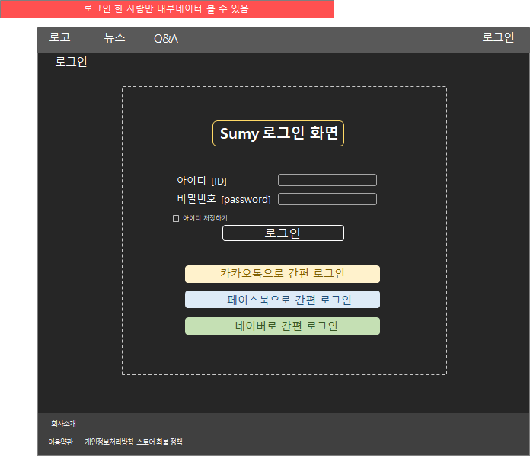
web_02
로그인 화면
화면
공통
로고
전체
뉴스
Q&A
로그인
1 | 로그인 화면 구성 : 타이틀, 로그인 컨테이너
2 | 타이틀
3 | 로그인 컨테이너 구성 : 로그인화면 타이틀, 아이디 타이틀, 아이디 입력칸, 비밀번호 타이틀, 비밀번호 입력칸, 아이디 저장 체크박스, 로그인 버튼, 카카오톡 로그인 버튼, 페이스북 로그인 버튼, 네이버 로그인 버튼, 아이디 찾기 버튼, 비밀번호 찾기 버튼, 회원가입 버튼 기능 : - 3.1 로그인 화면 타이틀 - 3.2 아이디 타이틀 - 3.3 아이디를 입력할 수 있는 입력칸 - 3.4 비밀번호 타이틀 - 3.5 비밀번호를 입력할 수 있는 입력칸 - 3.6 체크박스를 체크,해제할 수 있고, 체크하면 아이디가 사이트 로그인 할때마다 3.3입력칸에 자동으로 입력되어있음. - 3.7 로그인 버튼을 누르면 3.3, 3.5 값을 검증하여 완료하면 로그인이 완료되어 사이트 메인페이지로 이동함. 검증값이 틀려서 로그인을 못할 경우 로그인 할 수 없다는 팝업 발생 - 3.8 카카오톡 api사용 - 3.9 페이스북 api사용 - 3.10 네이버 api사용 - 3.11 클릭 시 아이디 찾기 페이지로 이동 - 3.12 클릭 시 비밀번호 찾기 페이지로 이동 - 3.13 클릭 시 회원가입 페이지로 이동
1
2
3
3-1
3-2
3-3
3-4
3-5
3-6
3-7
3-8
3-9
3-10
3-11
3-12
3-13
아이디 찾기 \
비밀번호 찾기 \
회원가입

Slide 2
web_02
로그인 화면
화면
공통
로고
전체
뉴스
Q&A
로그인
1 | 아이디 찾기 화면 구성 : 타이틀, 이메일 인증 컨테이너
2 | 타이틀
3 | 이메일 인증 컨테이너 구성 : 이메일 인증 타이틀, 이메일 인증 안내문구, 이름 타이틀, 이름 입력칸, 이메일 주소 타이틀, 이메일 주소 입력칸, 인증번호 받기 버튼, 인증번호 입력칸, 확인 버튼, 다음 버튼 기능 : - 3.1 이메일 인증 타이틀 - 3.2 이메일 인증 안내문구를 보여줌 - 3.3 이름 타이틀 - 3.4 클릭 시 이름을 입력할 수 있는 입력칸 - 3.5 이메일 주소 타이틀 - 3.6 클릭 시 이메일을 입력할 수 있는 입력칸 - 3.7 클릭 시 3.4에서 입력한 이름과, 3.6에서 입력한 이메일주소를 검증하여 정상적인 경우 3.6에서 입력한 이메일주소로 인증번호가 포함된 이메일이 발송됨 정상적이지 않은 경우(없는 이름과 이메일인 경우) 데이터를 정확하게 입력하라는 팝업 발생함 - 3.8 클릭 시 인증번호를 입력할 수 있는 입력칸 인증번호는 6자리 숫자를 입력해야 하고, 3.7클릭 시 발송된 이메일의 인증번호를 입력하면됨 - 3.9 클릭 시 입력한 인증번호와 발송한 인증번호가 일치하는지 검증하고, 틀린 경우 인증번호 불일치 팝업 발생 - 3.10 클릭 시 아이디 찾기 화면(아이디 목록 조회)로 이동 이름을 입력하지 않으면 이름을 입력하라는 팝업 발생, 이메일주소를 입력하지않으면 이메일 주소를 입력하라는 팝업 발생, 인증번호를 입력하지 않으면 인증번호를 입력하라는 팝업 발생함
1
2
아이디 찾기
3
3-1
본인확인 이메일로 인증
본인확인 이메일 주소와 입력한 이메일 주소가 같아야, 인증번호를 받을 수 있습니다.
3-2
3-3
3-4
이름
3-5
3-6
3-7
이메일 주소
인증번호 받기
3-8
3-9
인증번호 6자리 숫자 입력
확인
3-10
다음.

Slide 3
web_02
로그인 화면
화면
공통
로고
전체
뉴스
Q&A
로그인
1 | 아이디 찾기 화면(아이디 목록 조회) 구성 : 타이틀, 본인 아이디 목록 조회 컨테이너
2 | 타이틀
3 | 본인 아이디 목록 조회 컨테이너 구성 : 본인 아이디 목록 타이틀, 아이디 목록 컨테이너, 보유한 아이디, 로그인 하기 버튼, 비밀번호 찾기 버튼 기능 : - 3.1 본인 아이디 목록 타이틀 - 3.2 아이디 목록 컨테이너, 보유한 아이디들을 보여줌 - 3.3 보유한 아이디를 보여줌 - 3.4 클릭 시 로그인 화면으로 이동함 - 3.5 클릭 시 비밀번호 찾기 화면으로 이동함
1
2
아이디 찾기
3
3-1
본인 아이디 목록
3-2
3-3
Idtest1
Idtest2
3-4
3-5
로그인 하기
비밀번호 찾기

Slide 4
web_02
로그인 화면
화면
공통
로고
전체
뉴스
Q&A
로그인
1 | 비밀번호 찾기 화면 구성 : 타이틀, 진행 상세, 비밀번호 찾기 컨테이너
2 | 타이틀
3 | 진행 상세 기능 : 비밀번호 찾기의 진행 과정을 보여줌
4 | 비밀번호 찾기 컨테이너 구성 : 아이디 입력 유도 문구, 아이디 입력칸, 다음 버튼 기능 : - 4.1 아이디 입력 유도 문구를 보여줌 - 4.2 클릭 시 아이디를 입력할 수 있는 입력칸 - 4.3 클릭 시 본인확인 화면으로 이동
1
2
비밀번호 찾기
01. 아이디 입력
3
4
4-1
비밀번호를 찾고자 하는 아이디를 입력해 주세요.
4-2
Sumy 아이디 입력
4-3
다음.

Slide 5
web_02
로그인 화면
화면
공통
로고
전체
뉴스
Q&A
로그인
1 | 비밀번호 찾기 화면 구성 : 타이틀, 진행 상세, 이메일 인증 컨테이너
2 | 타이틀
3 | 진행 상세 기능 : 비밀번호 찾기의 진행 과정을 보여줌
4 | 이메일 인증 컨테이너 구성 : 이메일 인증 타이틀, 이메일 인증 안내문구, 이름 타이틀, 이름 입력칸, 이메일 주소 타이틀, 이메일 주소 입력칸, 인증번호 받기 버튼, 인증번호 입력칸, 확인 버튼, 다음 버튼 기능 : - 4.1 이메일 인증 타이틀 - 4.2 이메일 인증 안내문구를 보여줌 - 4.3 이름 타이틀 - 4.4 클릭 시 이름을 입력할 수 있는 입력칸 - 4.5 이메일 주소 타이틀 - 4.6 클릭 시 이메일을 입력할 수 있는 입력칸 - 4.7 클릭 시 3.6에서 입력한 이메일주소로 인증번호가 포함된 이메일이 발송됨 - 4.8 클릭 시 인증번호를 입력할 수 있는 입력칸 인증번호는 6자리 숫자를 입력해야 하고, 3.7클릭 시 발송된 이메일의 인증번호를 입력하면됨 - 4.9 클릭 시 입력한 인증번호와 발송한 인증번호가 일치하는지 검증하고, 틀린 경우 인증번호 불일치 팝업 발생 - 4.10 클릭 시 비밀번호 재설정 화면로 이동 이름을 입력하지 않으면 이름을 입력하라는 팝업 발생, 이메일주소를 입력하지않으면 이메일 주소를 입력하라는 팝업 발생, 인증번호를 입력하지 않으면 인증번호를 입력하라는 팝업 발생함
1
2
비밀번호 찾기
01. 아이디 입력> 02. 본인 확인
3
4
4-1
본인확인 이메일로 인증
본인확인 이메일 주소와 입력한 이메일 주소가 같아야, 인증번호를 받을 수 있습니다.
4-2
4-3
4-4
이름
4-5
4-6
4-7
이메일 주소
인증번호 받기
4-8
4-9
인증번호 6자리 숫자 입력
확인
4-10
다음.

Slide 6
web_02
로그인 화면
화면
공통
로고
전체
뉴스
Q&A
로그인
1 | 비밀번호 찾기 화면 구성 : 타이틀, 진행 상세, 비밀번호 재설정 컨테이너
2 | 타이틀
3 | 진행 상세 기능 : 비밀번호 찾기의 진행 과정을 보여줌
4 | 비밀번호 재설정 컨테이너 구성 : 비밀번호 재설정 안내문구, 새비밀번호 타이틀, 비밀번호 입력칸, 다시입력 타이틀, 비밀번호 재입력칸, 확인버튼 기능 : - 4.1 비밀번호 재설정 안내문구를 보여줌 - 4.2 새비밀번호 타이틀 - 4.3 클릭시 새비밀번호를 입력할 수 있는 입력칸 - 4.4 다시입력 타이틀 - 4.5 클릭시 새비밀번호를 재입력할 수 있는 입력칸 - 4.6 클릭 시 비밀번호 재설정 완료 팝업 발생함
1
2
비밀번호 찾기
01. 아이디 입력> 02. 본인 확인> 03. 비밀번호 재설정
3
4
4-1
새로운 비밀번호를 입력해주세요!
4-2
4-3
새비밀번호
4-4
4-5
다시 입력
4-6
확인

